Slide 2
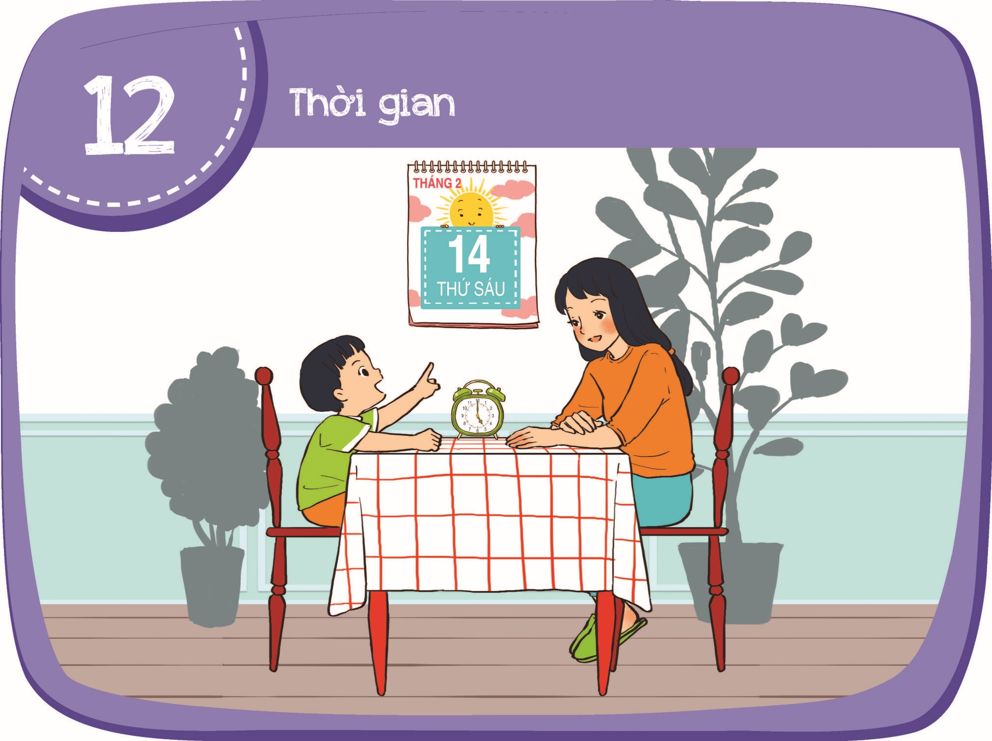

Slide 3
Đồng hồ, xem giờ

Slide 4
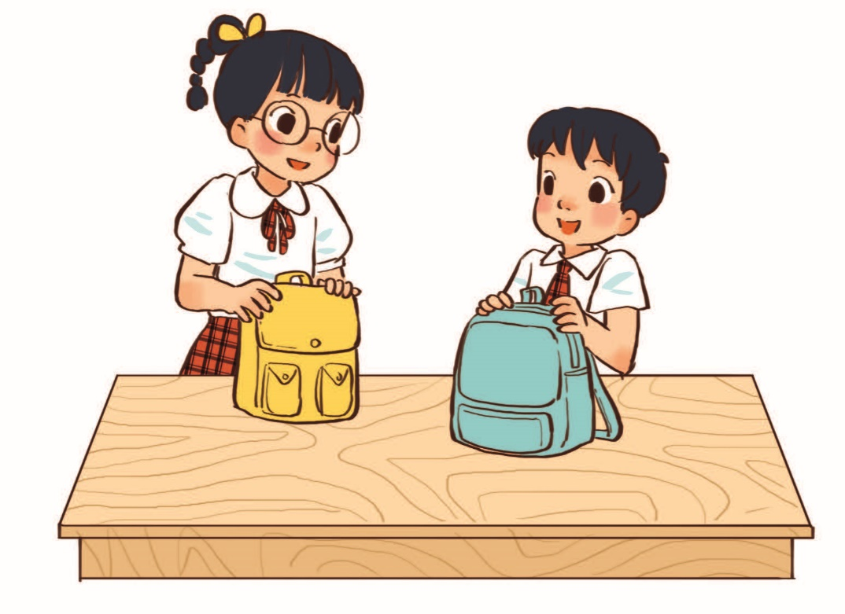
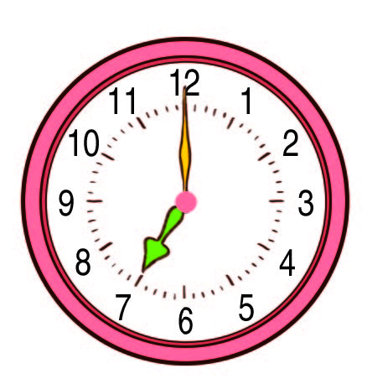
Tớ đi học lúc 7 giờ
Sáng nay, bạn đi học lúc mấy giờ?
Kim ngắn là kim giờ.
Kim dài là kim phút.
7 giờ

Slide 5
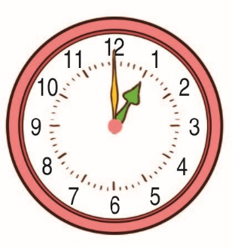
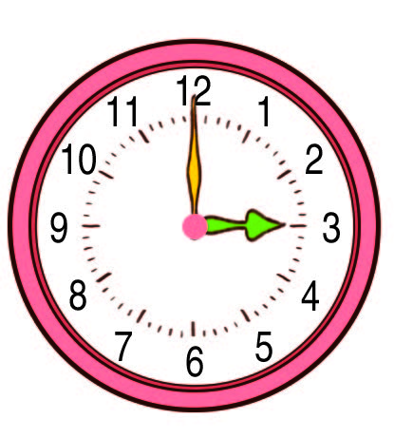
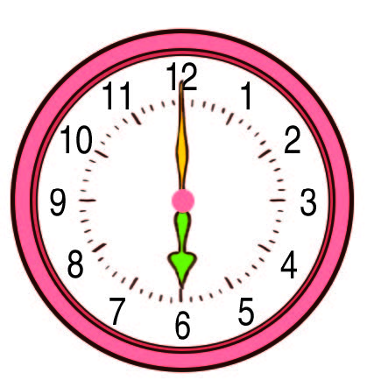
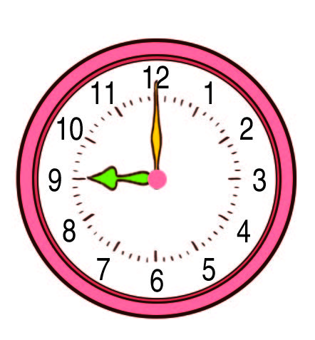
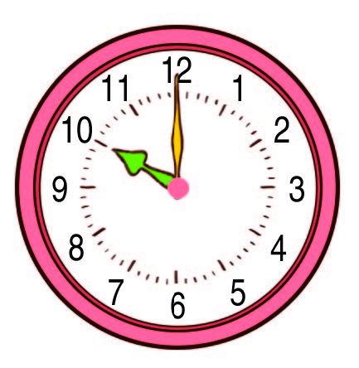
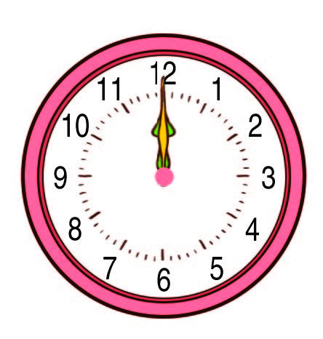
Đọc giờ trên mỗi đồng hồ.
?
?
3
1
giờ
giờ
6
giờ
?
?
?
?
9
giờ
10
giờ
12
giờ

Slide 6
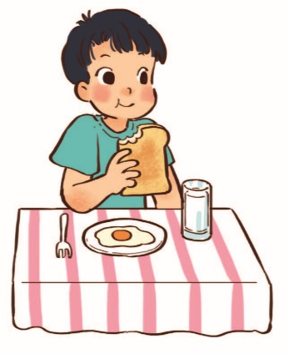
Hãy nói các bạn làm việc này vào lúc mấy giờ. Mỗi việc trong tranh được làm vào lúc mấy giờ?
?
6
Nam ăn sáng lúc giờ.

Slide 7
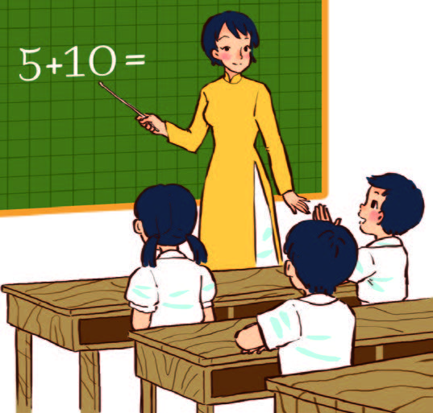
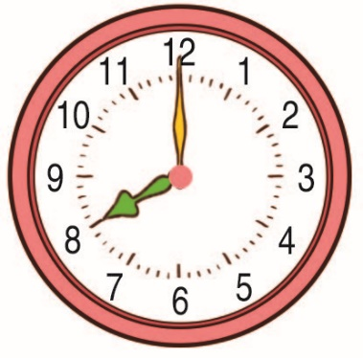
Hãy nói các bạn làm việc này vào lúc mấy giờ. Mỗi việc trong tranh được làm vào lúc mấy giờ?
?
8
Lúc giờ, các bạn đang học.

Slide 8
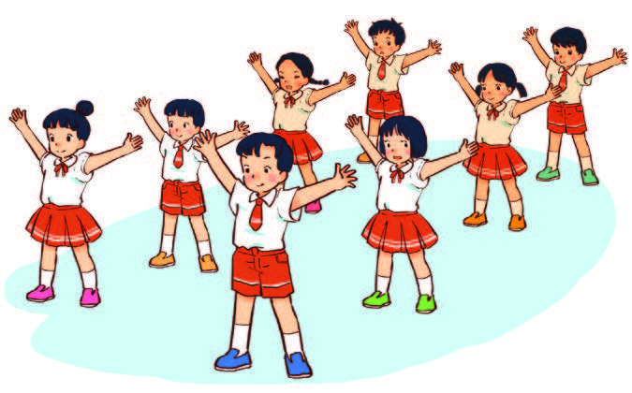
Hãy nói các bạn làm việc này vào lúc mấy giờ. Mỗi việc trong tranh được làm vào lúc mấy giờ?
?
9
Lúc giờ, các bạn tập thể dục giữa giờ.

Slide 9
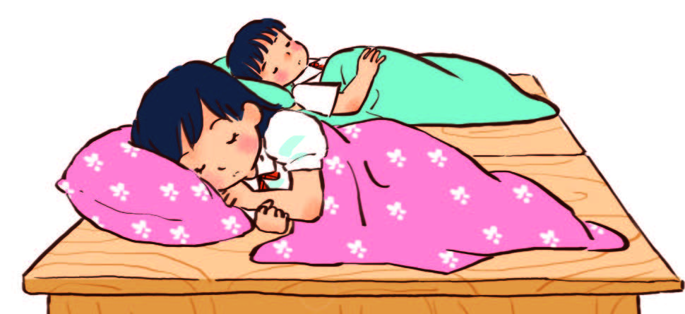
Hãy nói các bạn làm việc này vào lúc mấy giờ. Mỗi việc trong tranh được làm vào lúc mấy giờ?
?
Các bạn ngủ trưa lúc giờ.
12

Slide 10
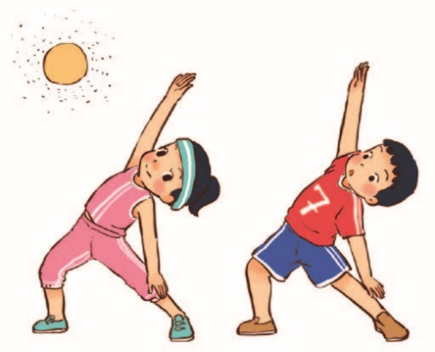
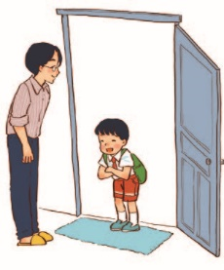
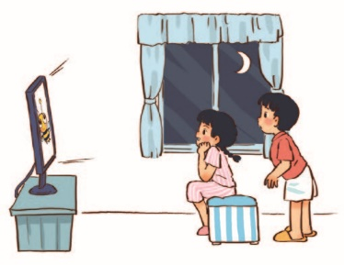
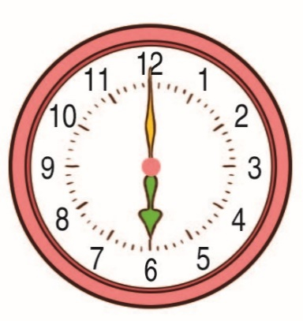
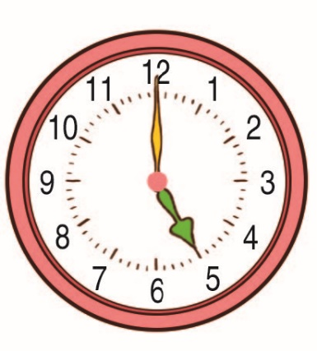
Mỗi việc trong tranh được làm vào lúc mấy giờ?

